Slide 1



Opcional Extra 3: Recuperación de datos mediante sentencia SELECT: restricción de filas

Slide 2

¿Qué aprenderemos en esta clase?
Notes:
Nota al docente:
En esta clase aprenderás sobre recuperación de datos mediante sentencia SELECT, específicamente, la recuperación de datos de múltiples tablas. Para ello, revisaremos cómo funciona y algunos ejemplos.

Slide 3
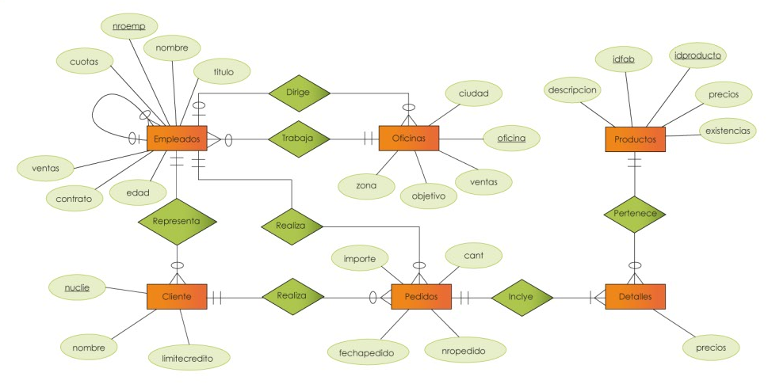
Tema 1. Recuperación de datos de múltiples tablas
Notes:
Nota al docente:
Para poder tener un ejemplo con el cual trabajar, utilizaremos el modelo de datos que aparece en pantalla.

Slide 4
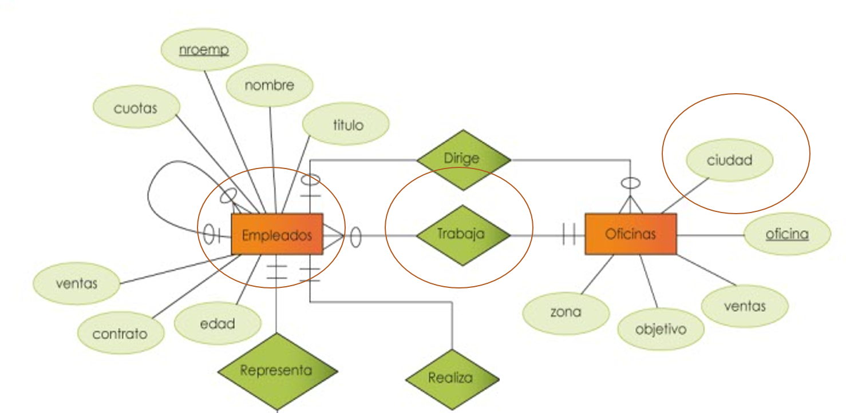
Tema 1. Recuperación de datos de múltiples tablas
¿Cuál es la ciudad en la que trabaja cada uno de los empleados?
Notes:
Nota al docente:
Ahora estamos en condiciones de responder a la siguiente solicitud:
¿Cuál es la ciudad en la que trabaja cada uno de los empleados?
En el modelo que mostramos anteriormente, se puede apreciar que la tabla ‘’empleados’’ no tiene el campo ciudad, pero al observar con detención, notarás que ese dato se encuentra en la tabla “oficinas”.

Slide 5
Tema 1. Recuperación de datos de múltiples tablas
SELECT nombre, ciudad
FROM Empleados;
ORA-00904 “CIUDAD”: invalid identifier 00904. 00000- “% invalid identifier”
Notes:
Nota al docente:
Recuperación de datos mediante la sentencia SELECT
Sabiendo lo anterior, la consulta:
SELECT nombre, ciudad FROM Empleados;
Nos devolverá el siguiente mensaje:
ORA-00904 “CIUDAD”: invalid identifier 00904. 00000- “% invalid identifier”
No funciona, porque la base de datos indica que no se encuentra el campo ciudad.

Slide 6
Tema 1. Recuperación de datos de múltiples tablas
SELECT nombre, ciudad
FROM Empleados, Oficinas;
Pareciera que funciona, pero no es una respuesta válida
Notes:
Nota al docente:
Una segunda consulta podría ser la siguiente:
SELECT nombre, ciudad FROM Empleados, Oficinas;
Pareciera que funciona, pero no es una respuesta válida. Veremos por qué en la siguiente diapositiva:

Slide 7
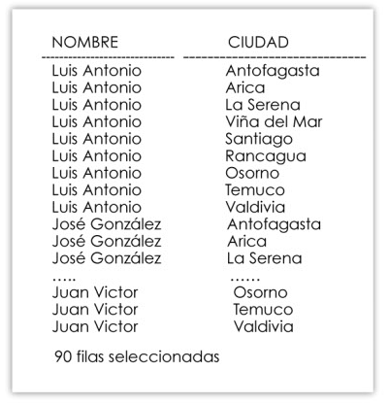
Tema 1. Recuperación de datos de múltiples tablas
¿Cuál es la ciudad en la que trabaja cada uno de los empleados?
Número de registros de la primera tabla (9)
Número de registros de la primera tabla (10)
Notes:
Nota al docente:
La consulta anterior nos ha devuelto algo similar a lo siguiente:
Este tipo de consulta, en la que especificamos dos o más tablas, sin indicar cómo se interrelacionan, se llama “consulta cartesiana”.
El motor del SGBD realiza el producto cartesiano de ambos conjuntos, combinando todos los elementos o registros de la primera tabla (Empleados) con todos los registros de la segunda tabla (Oficinas), de manera que cada fila de resultado es una de las combinaciones posibles.
En el ejemplo, 9 Empleados y 10 Oficinas dan como resultado 90 tuplas.
Por lo tanto, el número de filas resultantes será igual a:
Número de registros de la primera tabla X número de registros de la segunda tabla.
Así, estaremos viendo que cada empleado saldrá relacionado con cada una de las oficinas.

Slide 8
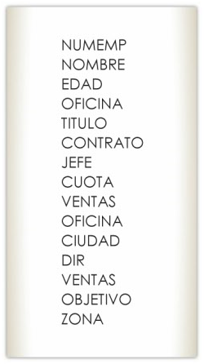
Tema 1. Recuperación de datos de múltiples tablas
SELECT *
FROM Empleados, Oficinas
Notes:
Nota al docente:
Para lograr graficar mejor, revisa el resultado de la siguiente consulta:
SELECT *
FROM Empleados, Oficinas
Si revisas con detalle, aparece dos veces la columna oficina. Esto, debido a que aparece como ítem de la entidad Empleados (como clave foránea) y, además, como ítem de la entidad Oficinas.
Pero solo nos sirven las filas resultantes donde los valores de ambos ítems son iguales, lo que implica una condición. ¿Recuerdas cuál es la forma de condicionar una consulta SQL?

Slide 9
Tema 1. Recuperación de datos de múltiples tablas
SELECT *
FROM Empleados, Oficinas
WHERE oficina = oficina;
ORA-00918: column ambiguously defined
00918.00000- “column ambiguously defined”
Notes:
Nota al docente:
Usando la cláusula WHERE, que incorporaremos a continuación:
SELECT * FROM Empleado, Oficinas WHERE oficina = oficina;
Nos devolverá el siguiente mensaje:
ORA-00918: column ambiguously defined
00918.00000- “column ambiguously defined”
Esta instrucción nos mandará un error. Esto, debido a que el motor de SGBD sabe que está el ítem “oficina”, pero no tiene forma de saber a qué entidad nos estamos refiriendo.

Slide 10
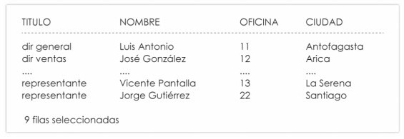
Tema 1. Recuperación de datos de múltiples tablas
Consulta de equivalencia
SELECT *
FROM Empleados, Oficinas
WHERE Empleados.oficina = Oficinas.oficina;
Notes:
Nota al docente:
Para corregir el error anterior, la consulta debe escribirse de la siguiente forma:
SELECT *
FROM Empleados, Oficinas
WHERE Empleados.oficina = Oficinas.oficina;
Podrás notar que cuando nos referimos a un ítem, lo precedemos ahora con el nombre de la entidad de donde se hace referencia. Es decir, cuando vemos “empleados.oficina”, usamos la estructura “<entidad>.<ítem>”, la cual siempre es separada por medio de un . (punto)

Slide 11
Tema 1. Recuperación de datos de múltiples tablas
Consulta de equivalencia (alias)
SELECT *
FROM Empleados E, Oficinas O WHERE E.Oficina=O.oficina:
Notes:
Nota al docente:
Otra forma de escribir la misma sentencia anterior es:
SELECT *
FROM Empleados E, Oficinas O
WHERE E.Oficina=O.oficina:
Ahora estamos usando un alias para el nombre de las entidades (o tabla) usadas.
Se definen los alias a continuación del nombre de la tabla, pudiendo ser el alias de uno o más caracteres.
Todos estos ejemplos muestran consultas que por lo común se conocen como “consultas de equivalencia” (equi-joins), porque se utiliza un símbolo de igualdad en la condición de unión.

Slide 12
Tema 1. Recuperación de datos de múltiples tablas
Inner join
SELECT E.titulo, E.nombre, O.oficina, O.ciudad
FROM Empleados E INNER JOIN Oficinas O
ON E.oficina=o.oficina;
Notes:
Nota al docente:
Ahora que entendimos el concepto de lo que se requiere para una consulta de unión, introduciremos la manera adecuada para indicar que estamos usando una unión de tablas.
Esto se hace por medio de la cláusula “JOIN”, la cual vemos en la siguiente corrección del ejemplo:
SELECT E.titulo, E,nombre, O.oficina, O.ciudad
FROM Empleados E INNER JOIN Oficinas O ON E .oficina=o.oficina;
Estamos indicando explícitamente que la tabla “Empleados” está unida a la tabla “Oficinas” por medio de la clave foránea de Empleados (E.oficina) a la clave primaria de Oficina (O.oficina)

Slide 13
Tema 1. Recuperación de datos de múltiples tablas
Natural join
SELECT E.titulo, E.nombre, oficina, O.ciudad
FROM Empleados E NATURAL JOIN Oficinas O;
Notes:
Nota al docente:
Para un SGBD como ORACLE DB, existen otras formas de unir tablas.
Una de ellas se conoce como unión natural.
En este caso, se comparan todas las columnas que tengan el mismo nombre en ambas tablas.
La tabla resultante contiene solo una columna por cada par de columnas con el mismo nombre. Por ejemplo, tenemos la siguiente consulta:
SELECT E.titulo, E.nombre, oficina, O.ciudad
FROM Empleados E NATURAL JOIN Oficinas O;
Solo hay que tener en cuenta que únicamente los campos en común tengan el mismo nombre. Si existe otra columna con nombre en común, el motor también la utilizará en la condición de igualdad (en el caso del ejemplo que estamos utilizando, también existe el campo “ventas”).

Slide 14

Tema 1. Recuperación de datos de múltiples tablas
A esta altura, es normal hacerse las siguientes preguntas:
¿Qué ocurre si los datos están distribuidos en más de dos tablas?
¿Y qué pasa si no hay una asociación directa entre dos tablas, pero necesitamos relacionarlas?
Notes:
Nota al docente:
A esta altura, es normal hacerse las siguientes preguntas:
¿Qué ocurre si los datos están distribuidos en más de dos tablas?
¿Y qué pasa si no hay una asociación directa entre dos tablas, pero necesitamos relacionarlas?
Para ambos casos, necesitamos una sucesión de uniones entre las tablas involucradas.
Un ejemplo del primer caso sería si necesitamos sacar el nombre de los clientes, junto con el empleado que lo atiende, y la ciudad de la oficina en que trabaja el empleado.
Para eso, realizamos la siguiente consulta SQL:

Slide 15
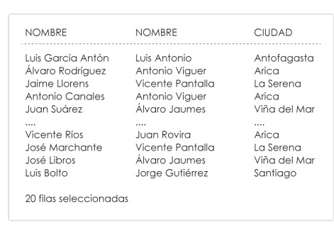
Tema 1. Recuperación de datos de múltiples tablas
INTERSECCIÓN DE MÁS DE DOS TABLAS
SELECT C.NOMBRE, E.NOMBRE, O.CIUDAD
FROM CLIENTES C
INNER JOIN EMPLEADOS E ON C.REPCLIE=E.NUMEMP
INNER JOIN OFICINAS O ON E.OFICINA=O.OFICINA;
Notes:
Nota al docente:
SELECT C.NOMBRE, E.NOMBRE, O.CIUDAD
FROM CLIENTES C
INNER JOIN EMPLEADOS E ON C.REPCLIE=E.NUMEMP
INNER JOIN OFICINAS O ON E.OFICINA=O.OFICINA;
Se han unido las tablas clientes con empleados, y luego se unen con la tabla oficinas.
El único problema de esta consulta es que aparecen dos columnas con el título “NOMBRE”.

Slide 16
Tema 1. Recuperación de datos de múltiples tablas
INTERSECCIÓN DE MÁS DE DOS TABLAS
SELECT C.NOMBRE AS “NOMBRE CLIENTE”, E.NOMBRE “nombre empleado”, O.CIUDAD
FROM CLIENTES C
INNER JOIN EMPLEADOS E ON C.REPCLIE=E.NUMEMP
INNER JOIN OFICINAS O ON E.OFICINA=O.OFICINA;
Notes:
Nota al docente:
Para mejorar la forma como se muestran los datos, se pueden colocar alias a las columnas, de forma que la consulta quedaría de la siguiente forma:
SELECT C.NOMBRE AS “NOMBRE CLIENTE”, E.NOMBRE “nombre empleado”, O.CIUDAD
FROM CLIENTES C
INNER JOIN EMPLEADOS E ON C.REPCLIE=E.NUMEMP
INNER JOIN OFICINAS O ON E.OFICINA=O.OFICINA;
El alias puede ser unido con la palabra AS o, simplemente, dejando un espacio entre el nombre de la columna y el alias a usar.
Solo recuerda que si el alias está compuesto por más de una palabra, debe estar encerrado entre comillas.
Con el uso de alias podemos, incluso, hacer uniones entre entidades de una misma clase o, dicho de otro modo, registros que se relacionan con otros registros que están en la misma tabla.
Esto es muy usado en tablas que guardan datos jerárquicos, como lo vemos en la tabla empleados, donde algunos de ellos son jefes de otros empleados.
Para ejemplificar este concepto, pensemos que por cada empleado deseamos mostrar su identificador y su nombre, junto con el identificador de su jefe y el nombre del jefe.

Slide 17
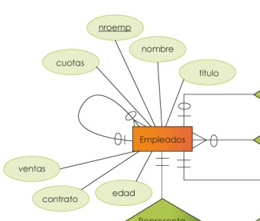
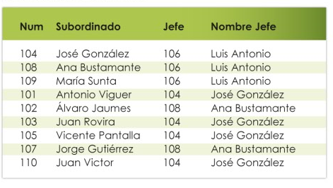
Tema 1. Recuperación de datos de múltiples tablas
DIFERENTES ALIAS PARA LA MISMA TABLA
SELECT S.NUMEMP “num”, S.NOMBRE “subordinado”, S.JEFE, J.NOMBRE “Nombre Jefe”
FROM EMPLEADOS S INNER JOIN EMPLEADOS J ON S.JEFE = .NUMEMP;
Notes:
Nota al docente:
Lo más lógico es que tengamos dos tablas, una correspondiente a los jefes y otra de los subordinados, pero tenemos una sola, que es la de Empleados.
Pero al usar un alias para las tablas, podemos simular esta situación de dos tablas “distintas”.
La consulta resultante es:
SELECT S.NUMEMP “num”, S.NOMBRE “subordinado”, S.JEFE, J.NOMBRE “Nombre Jefe”
FROM EMPLEADOS S INNER JOIN EMPLEADOS J ON S.JEFE = .NUMEMP;
En el resultado de la consulta, el empleado tiene asociado a su jefe, que en realidad es otro empleado.
¿Por qué no aparece Luis Antonio como empleado y solo como jefe?
1 Esto se debe a que Luis Antonio no tiene jefe, y las tuplas resultantes de las uniones que hemos tratado SOLO muestran aquellas donde existen asociaciones entre las tablas involucradas.
2 Cuando se unen tablas que devuelven solo filas coincidentes, se denomina unión INNER.
3 Pero cuando una unión entre tablas devuelve los resultados de la unión INNER y las filas no coincidentes de la tabla izquierda (o derecha) se denomina una unión OUTER.
4 A su vez, unión entre dos tablas que devuelve los resultados de una unión INNER y los resultados de una unión izquierda y derecha da como resultado una unión OUTER completa.

Slide 18
Tema 1. Recuperación de datos de múltiples tablas
Left OUTER join
SELECT S.NUMEMP, S.NOMBRE “subordinado”, S.JEFE, J.NOMBRE “nombre jefe”
FROM EMPLEADOS S LEFT OUTER JOIN EMPLEADOS J ON S.JEFE = J.NUMEMP;
Notes:
Nota al docente:
Con esto, podemos mejorar la consulta de la siguiente forma:
SELECT S.NUMEMP, S.NOMBRE “subordinado”, S.JEFE, J.NOMBRE “nombre jefe”
FROM EMPLEADOS S LEFT OUTER JOIN EMPLEADOS J ON S.JEFE = J.NUMEMP;
Esta consulta recupera todas las filas de la tabla EMPLEADOS (que usamos como “subordinados”), que es la tabla de la izquierda, incluso si no hay ninguna coincidencia en la tabla que usamos como “jefes”.

Slide 19
Tema 1. Recuperación de datos de múltiples tablas
right OUTER join
SELECT S.NUMEMP, S.NOMBRE “subordinado”, S.JEFE, J.NOMBRE “nombre jefe”
FROM EMPLEADOS S RIGHT OUTER JOIN EMPLEADOS J ON S.JEFE = J.NUMEMP;
Notes:
Nota al docente:
Ahora, si cambiamos la unión a la siguiente instrucción:
SELECT S.NUMEMP, S.NOMBRE “subordinado”, S.JEFE, J.NOMBRE “nombre jefe”
FROM EMPLEADOS S RIGHT OUTER JOIN EMPLEADOS J ON S.JEFE = J.NUMEMP;
Estaremos cambiando la tabla principal y se recuperan todas las filas de la tabla EMPLEADOS (que usamos como “jefes”), que es la tabla de la derecha, incluso si no tiene subordinados.

Slide 20
Tema 1. Recuperación de datos de múltiples tablas
right OUTER join
SELECT S.NUMEMP, S.NOMBRE “subordinado”, S.JEFE, J.NOMBRE “nombre jefe”
FROM EMPLEADOS S FULL OUTER JOIN EMPLEADOS J ON S.JEFE = J.NUMEMP;
Notes:
Nota al docente:
Ahora, si cambiamos la unión a la siguiente instrucción:
SELECT S.NUMEMP, S.NOMBRE “subordinado”, S.JEFE, J.NOMBRE “nombre jefe”
FROM EMPLEADOS S FULL OUTER JOIN EMPLEADOS J ON S.JEFE = J.NUMEMP;
Esta consulta recupera todas las filas de la tabla EMPLEADOS, de forma que se muestra a todos los empleados como subordinados, aunque no tengan jefes. A su vez, a todos los empleados se les muestra como jefes, aunque no tengan subordinados.

Slide 21
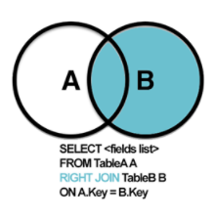
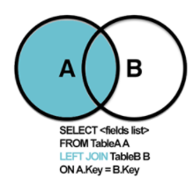
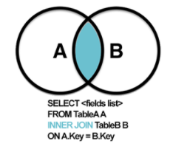
Tema 1. Recuperación de datos de múltiples tablas
Sql join - RESUMEN

Slide 22
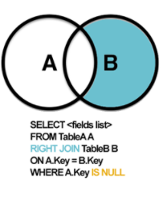
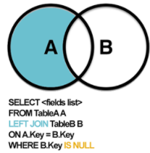
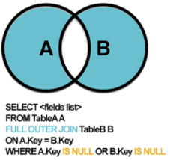
Tema 1. Recuperación de datos de múltiples tablas
Sql join - RESUMEN

Slide 23
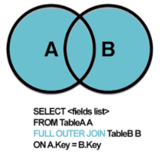
Tema 1. Recuperación de datos de múltiples tablas
Sql join - RESUMEN

Slide 24
¿Qué aprendimos en esta clase?
Notes:
Nota al docente:
Generar, junto a sus estudiantes, ideas fuerza respecto de la recuperación de datos de múltiples tablas. Para esto, se recomienda realizar un cuadro resumen o desarrollar un ejemplo con sus estudiantes.

Slide 25

Referencias bibliográficas
Universidad de Granada. (s.f.). Modelado de datos: fundamentos de diseño de bases de datos. Recuperado de
http://elvex.ugr.es/idbis/db/docs/intro/C%20Modelado%20de%20datos.pdf

